Slide 1
STRIZIVOJNA KROZ POVIJEST
Zrinka Racić, prof.
Strizivojna, 29. kolovoza 2014.

Slide 2
Strizivojna
selo i općina u južnom dijelu Đakovštine
smještena je na samom južnom rubu Osječko – baranjske županije
nalazi se u zavali rijeke Biđ
znatan dio općinskog područja još je uvijek pod šumom

Slide 4
nalazi se na križanju magistralnih željezničkih pravaca Zagreb – Vinkovci (i dalje prema Beogradu) i Osijek – Šamac ( i dalje prema Sarajevu)
s obzirom da je u 20. stoljeću Strizivojna praktički srasla sa susjednim Vrpoljem kolodvor u Strizivojni službeno nosi naziv Strizivojna - Vrpolje

Slide 5
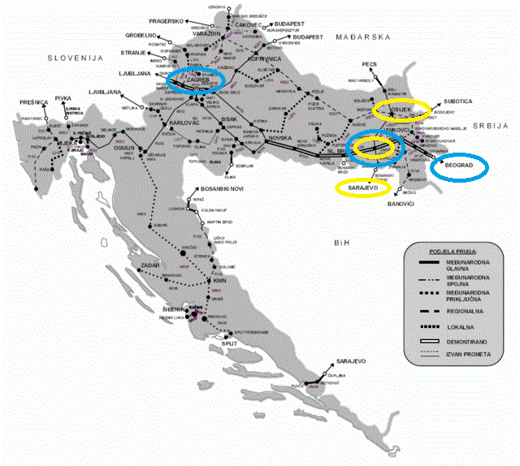

Slide 6
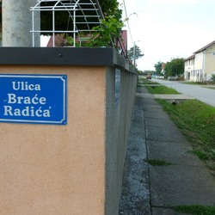
najduža Ulica Braće Radić
duga je 7,8 km
nosi ime od 1945. godine
asfaltirana je 1981. god.

Slide 7
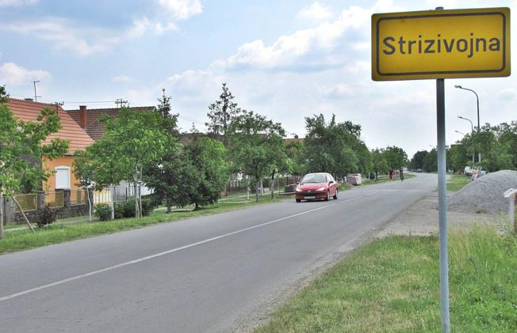
Ime Strizivojna
prvi puta je zapisano u “Sumarnom popisu Slavonije” iz 1689.
navodi se u sklopu đakovačkog distrikta
navodno je nastavala 11 “gostiju” (hospites), a njeno ime je zabilježeno u dva oblika Sztrisanyai seu Strisinyo

Slide 8
prvi opsežniji izvor o Strizivojni nalazi se u latinskom Popisu Đakovštine “nadzornika dobara” Emerika Sadeckog iz 1702.
tu se Strizivojna opisuje pod naslovom Pagus Sztrisivoina
1725. đakovački biskup Petar Bakić (biskupovao 1716.-1749.) preveo je Sadeckijev popis na hrvatski jezik
on ime sela prevodi kao Striživojna

Slide 9
Nekoliko prijedloga o imenu Strizivojna
govori se tako o Strizi – begovoj vojni, o ostriženoj vojsci, o striženju vune, o vojničkim stražama…
postoji i priča o Strizi – begu (koji nije postojao), najvjerojatnije je osoba postojala, ali ne pod imenom Strizi – beg, nego po svemu sudeći Strizivoj
Strizivoj je ikavska varijanta starog hrvatskog imena Strezivoj, koje se često susreće u slavonskim srednjovjekovnim ispravama, i to u ekavskom obliku Strezivoj

Slide 10
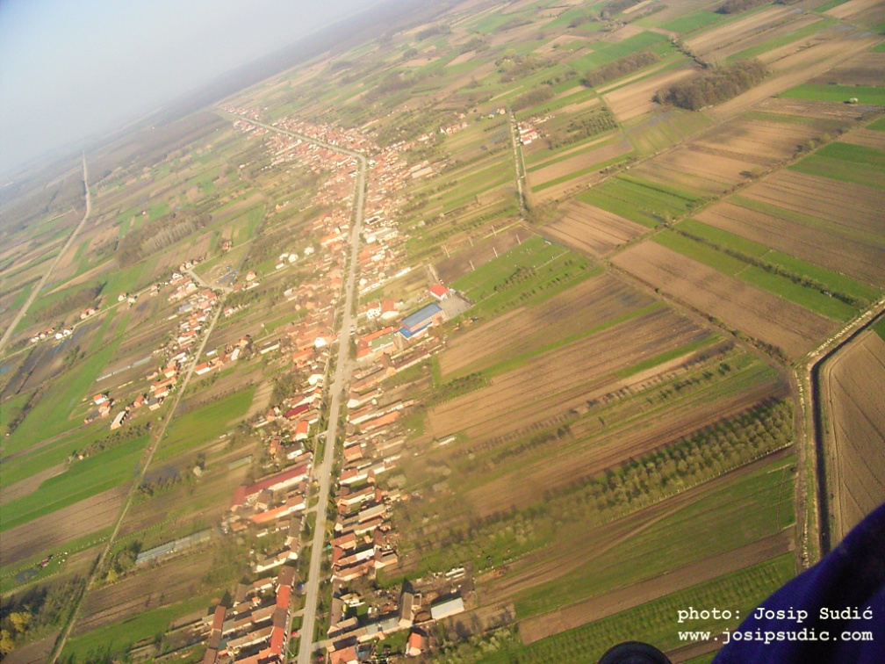
izravna potvrda da je doista posrijedi osobno ime Strizivoj (odnosno Striživoj) je i to što se na zemljovidu Strizivojne iz druge polovice 18. stoljeća nalaze dva zemljišta jugozapadno od groblja, gdje se na jednom čita Czvetkovicha Strixivoje, a na drugom Strixivoje a. (atar)

Slide 11
Sadeckijev opis sela
prilikom opisa sela Sadecki govori i o crkvi u Strizivojni
iz njegovog opisa proizlazi da je crkva postojala već 1702. godine, ali već “zarušena” drvena crkva
prema njegovom opisu ne u selu nego pola sata hoda “južno” od sela
prema njegovim navodima u njoj su franjevci za Turaka služili mise, a to čine i u njegovo vrijeme (premda je crkva “zarušena”)
crkvu zovu Kraljeva
vjerojatno je riječ o crkvi na današnjem groblju

Slide 12
na zajedničkom strizivojnskom i vrpoljačkom groblju nalazila se još za Turaka “crkva zvana Kraljeva”, tj. posvećena sv. Stjepanu Kralju
spominje se 1704. kada je zacijelo iznova sagrađena
vizitacija iz 1751. ne zapaža je: “Groblje je pola sata od sela i u njemu križ”
kapelu spominje Krtičina vizitacija iz 1776. godine
u njoj su se pokapali župnici

Slide 13
1833. Sučićeva vizitacija ne zna niti za njeno postojane
oznaka Kraljeva prenosi se na okolno zemljište ( i kasnije na dio Strizivojne koji će tu izrasti)
1890. župnik Vallinger podignuo je na groblju novu, današnju kapelu, a posvećena je Svetom Križu

Slide 14
Crkva u Strizivojni
1762. u Strizivojni je podignuta nova kapela Sv. Martina s tornjićem i zvonom, a mogla je primiti najviše 100 ljudi
potkraj stoljeća zapuštenost te crkve, u kojoj čak “nema ni slike sv. Martina”, navodi župnika Mravinca da sagradi novu (zacijelo 1801.), napola zidanu, napola drvenu i premazanu blatom, bez križa na drvenom tornjiću
nju će već 1812. vizitacija biskupa Mandića proglasiti “starom i trošnom”

Slide 15
Župnik Petraš uspio je nagovoriti župljane Strizivojne da podignu crkvu
tako je nova crkva sagrađena 1836.
današnja crkva u Strizivojni proširenje je te građevine

Slide 16
1890. crkva je obnovljena te je dobila novi oltar
oslikao ju je bečko-đakovački dekorater Eduard Petz, suradnik Splićanina Josipa Voltolinija, koji je dekorirao katedralu u Đakovu

Slide 17
Demografske crtice
prema Pavičiću, u drugoj polovici 17. stoljeća u Đakovštini je bilo 89 sela različite veličine
tijekom 18.stoljeća Strizivojna spada među sela sa najvećim rastom stanovnika
oko 1750. godine u Strizivojni je živjelo oko 500 stanovnika
oko 1910. u Strizivojni je zabilježeno 1383 stanovnika

Slide 18
Vojna krajina
1745. godine uredbom Marije Terezije formirana je slavonska Vojna krajina (Granica)
tada je Strizivojna odcjepljena od đakovačkog biskupskog vlastelinstva i priključena toj novoj tvorevini
Vojna krajina stajala je pod izravnom upravom Dvorskog ratnog vijeća u Beču

Slide 19
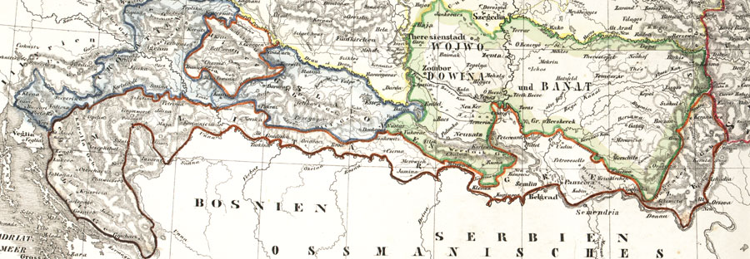
Slavonski dio Krajine bio je od 1747. razdijeljen u tri regimente (pukovnije):
gradišku (stožer u novoj Gradišci)
brodsku (stožer u Vinkovcima)
petrovaradinsku (stožer u Mitrovici)
Strizivojna se nalazila u sastavu brodske regimente koja je obuhvaćala 12 kompanija (satnija, četa)

Slide 20
narod u Vojnoj Krajini živio je u posebnom režimu
kuće je morao graditi opekom, a pokrivati ih crijepom
posjedovali su oružje, a djecu su morali slati u školu

Slide 21
Škola u Strizivojni
prvi poticaji za osnivanjem škola u Vojnoj Krajini dolaze od Marije Terezije 1764. i Josipa II. 1780.
tada se traži da se u svakoj kompaniji osnuje njemačka trivijalna škola koja će se izdržavati iz dohotka krajiške proventne zaklade
u sva tri sela vrpoljačke župe (Vrpolje, Strizivojna, Čajkovci) škola je otvorena istodobno 1830. godine
prvi učitelj u Strizivojni bio je isluženi graničarski kaplar Đuro Ivanetić koji je primao plaću od 24 forinte za cijelu godinu

Slide 22
Opis prve škole
prvi podatak potječe iz 1830. godine
Jednorazredna Niža narodna škola u Strizivojni
škola u Strizivojni je u nekoj graničarskoj kući

Slide 23
radi se o većoj građevini tipična izgleda, masivnih zidova, duga hodnika s lukovima, visokih uskih prozora
nalazi se na mjestu današnje osnovne škole
služila je kao časnički stan
jedno vrijeme usporedo i kao učionica narodne elementarne škole (1830.-1858.)

Slide 24
1873. po ukidanju Vojne Krajine predana je općini koja u nju smješta “djevojačku školu” (od 1875. do 1889.) zajedno sa stanom za učiteljice
od 1883. do 1928. u njoj stanuju ravnajući učitelji
od 1928. do 1952. zauzima ju župnik Strizivojne
nakon toga je opet vraćena općini
1970. je srušena

Slide 25
Profesionalni učitelji u Strizivojni
prvi profesionalni učitelj u Strizivojni bio je Ilija Damjanović
iako o njegovom obrazovanju možemo samo nagađati
najvjerojatnije je pohađao trivijalnu školu u Kopanici i potom upisao preparandijski tečaj koji je od 1822. bio otvoren u Vinkovcima
službovao je do 1860.
njega nasljeduje Ivan Ferković
1858. u Strizivojni je podignuta škola s učiteljskim stanom
u njemu je stanovao i učitelj Ivan Ferković

Slide 26
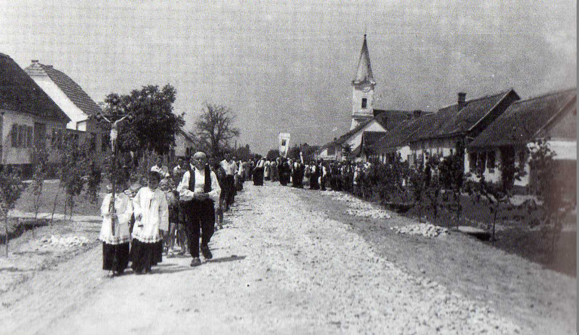
za vrijeme učiteljevanja Ivana Ferkovića u selo dolazi učiteljica Szabo koja je od 1875. nastavu držala djevojčicama u graničarskom domu gdje je i stanovala do 1833.
prema broju stanovnika može se zaključiti da je Strizivojna tada imala od 80 do 100 učenika, što je po zakonu iz 1871. zahtijevalo rad dvoje učitelja

Slide 27
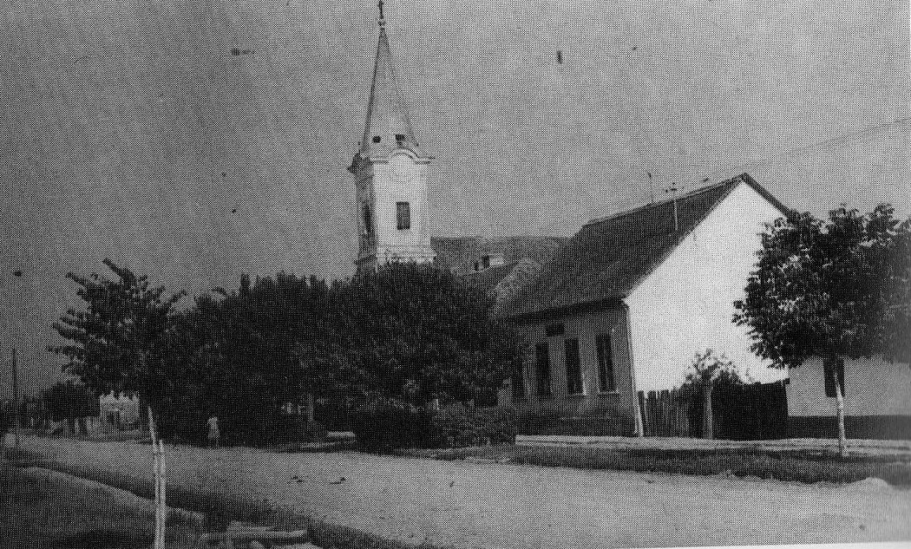
Prva školska zgrada
prva školska zgrada podignuta je u Strizivojni 1858. godine pokraj crkve
sastojala se od učionice i stana za učitelja, a pratili su ju gospodarski objekti, vrt i dva jutra zemlje

Slide 28
1889. godine gradi se nova škola, pokraj one postojeće, jer jedna školska zgrada i učionica u graničarskom domu više nisu bile dovoljne
sve do Drugog svjetskog rata nema zapisa o značajnijim ulaganjima u školstvo

Slide 29
do 1970. ne postoji pravi pisani dokument o školi
broj učenika od 1945. do 1970. kreće se od 80 – 200
istaknutiji učitelji iz toga vremena su Marija Mesaroš, Đuro Dretvić, Marija Bogdanović, Branko Šarčević, Mirko Cobović
- školska zgrada iz 1972.

Slide 30
- Škola pred adaptaciju 1997. god.
škola je u to vrijeme djelovala u sastavu škole u Vrpolju
“odcijepila” se 24.8.1971. (V-VIII.) i pripojila OŠ “Vladimir Nazor” Đakovo kao područna škola

Slide 31
1974. školi u Strizivojni je pripojena područna škola “Soljak”
- Područna škola Soljak do 1986. godine

Slide 32
1986. otvorena je nova zgrada područne škole Soljak

Slide 33
27. 12. 1976. osnovna škola u Strizivojni postaje samostalna i nosi ime “Ivana Brlić Mažuranić”
1981. počinje s radom i predškola
7.3.1997. položen je kamen temeljac za gradnju nove škole u Strizivojni

Slide 34
25. rujna 1999. otvorena je u cijelosti novoizgrađena škola s oko 2.200 m² korisne površine

Slide 35
15.5.2007. godine otvorena je nastavno športska dvorana

Slide 36
U učionici
početkom 20. stoljeća redovna obuka trajala je 4 godine, a održavala se u dvije smjene (u 8 i u 14 sati) radnim danom osim četvrtka
opetovnica, obvezatna za sve koji ne nastavljaju višu pučku školu, trajala je dvije godine i održavala se četvrtkom i nedjeljom
praznikuju se samo zapovjedani blagdani te zaštitnik župe sv. Valentin (14. veljača)

Slide 37
Vrednovanje učitelja početkom 20. stoljeća
Za vrednovanje učiteljevog rada brinuo se školski odbor, i to sa četiri aspekta
Red (opisuje se kao revno)
Vladanje (opisuje se kao pohvalno)
“pedagogičko – didaktička vještina” (kao hvale vrijedno)
“pedagogičko – didaktička vještina sama po sebi” (kao uspješno)

Slide 38
Učiteljeva primanja
prema podacima iz 1916. učiteljsko primanje sastojalo se od temeljne plaće, petogodišnjeg doplatka, a ravnajući učitelj imao je i “funkcionalni doplatak” i nagradu za orguljanje
također prema Zakonu o imovnim općinama (1861.) imenovao je školske općine tj. Učitelje i podvornike, pravoužitnicima šumskog ogrijeva (sve do 1932.)

Slide 39
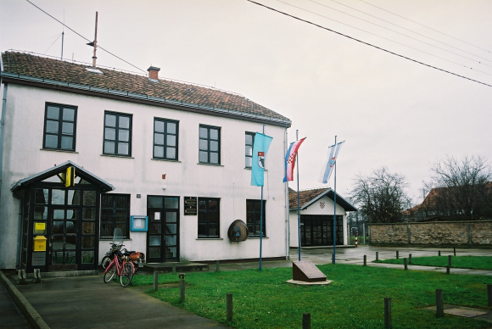
Strizivojna danas
prema popisu 2011. ima 2581 stanovnika
i dalje se stanovništvo većinom bavi poljoprivredom i još je uvijek veći dio Strizivojne prekriven šumom
grb općine Strizivojna usvojen 1997.
Zgrada općine Strizivojna

Slide 40
Škola u Strizivojni danas

Slide 41
Suradnja naše škole s općinom Strizivojna
učenici i djelatnici škole uspješno surađuju s kulturnim, sportskim i drugim organizacijama u Strizivojni kao što su KUD Šokadija, NK Šokadija, Šumarijom, Domom zdravlja, Željezničkim kolodvorom i drugim institucija

Slide 42
17. prosinca 2002. godine našu školu posjetio je i veliki književnik Dragutin Tadijanović

Slide 43
2005. godine naša škola obilježila je 175. godina rada i djelovanja
tom prigodom održana je svečanost na kojoj su bile nazočne mnoge osobe iz kulturnog i javnog života
tada je predstavljen i povijesno-dokumentarni film našeg ravnatelja Andre Mršića pod nazivom “175 godina poslije”

Slide 44
Dani jabuka
svake godine u našoj školi kao jedan od projekata obilježava se “Svjetski dan jabuka”
tada uz prigodan program i brojne aktivnosti učenika i nastavnika škole, sudjeluju i roditelji
također se možemo pohvaliti i dobrom suradnjom s Obrtničkom školom “Antuna Horvata” iz Đakova koja naše učenike upoznaje sa načinima obrade toga zdravog voća i mogućim budućim zanimanjima

Slide 45
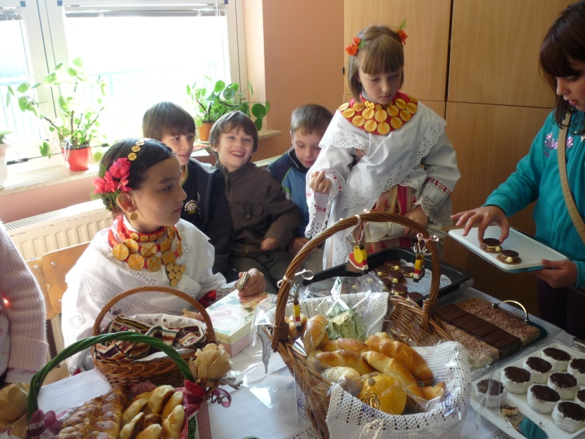
Dan zahvalnosti za plodove zemlje - Dani kruha
svake godine u školskom holu upriliči se i kraći kulturno-umjetnički program povodom Dana zahvalnosti za plodove zemlje
zainteresirani posjetitelji tada mogu posjetiti štandove s kolačima i krušnim proizvodima koje su izradili naši učenici i njihovi roditelji te ih kušati

Slide 46
Dječji glazbeni festival “Stribor”
već devetnaestu godinu za redom u našoj školi održava se dječji glazbeni festival “Stribor” na kojem se u pjevačkim sposobnostima natječu učenici od 1. do 8. razreda
prosudbeno povjerenstvo čine glazbeni pedagozi i profesori glazbene kulture
o važnosti toga festivala svake godine svjedoči sve veći broj posjetitelja koji s oduševljenjem bodre naše natjecatelje

Slide 47
Aktivni smo i kao sportaši
našim učenicima ponuđene su i brojne sportske aktivnosti
najzanimljivija je “Dječja športska olimpijada” kada se učenici osim u standardnim sportovima natječu i starim disciplinama kao što su: guranje “kolica”, povlačenje užeta, skakanje u vreći, jaje u žlici...i naravno sve pod geslom “Važno je sudjelovati, a ne pobijediti”

Slide 48
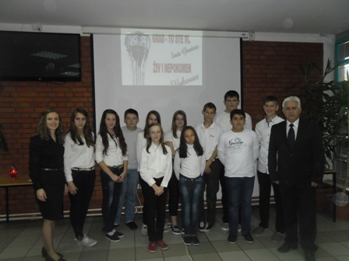
Dan sjećanja na Vukovar…
svake godine obilježavamo na prigodan način, a 2011. školske godine imali smo projekt u kojemu su sudjelovali svi nastavnici i učenici škole te koji nam je uveličao i poseban gost natporučnik u miru Ivan Štefec koji nam je održao kratko predavanje, a o zanimljivosti teme moglo se suditi po brojim pitanjima koja su uslijedila nakon predavanja

Slide 49
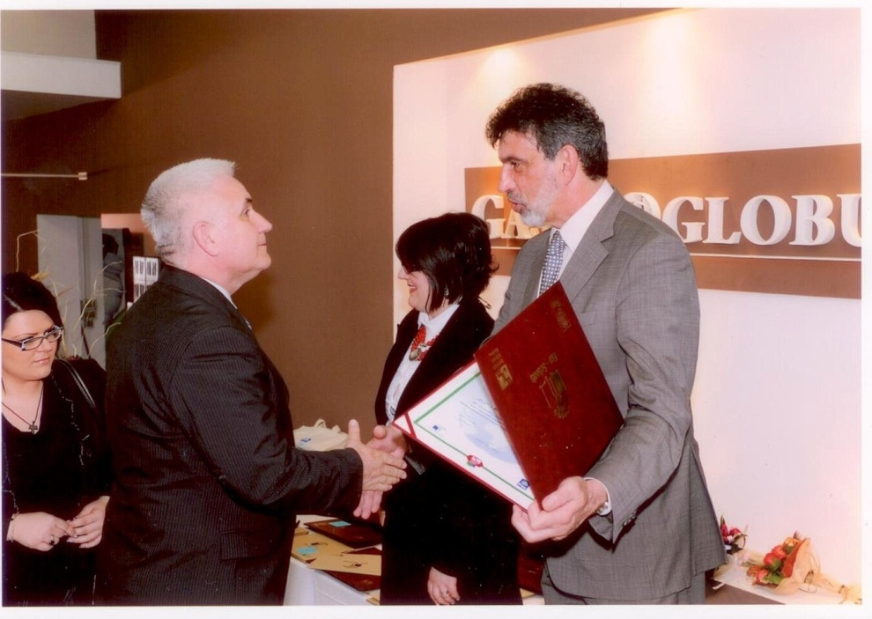
29. lipnja 2009. važan je datum za našu školu jer smo upravo toga dana uključeni u međunarodni projekt Eko-škole,
a 30. 4. 2010. preuzeli svoju zelenu zastavu i obvezali se da ćemo misliti i djelovati zeleno, što danas i činimo i učimo mlađe generacije “zelenom” ponašanju

Slide 51
Ponosni smo i na školski list Stribor

Slide 52
180 godina škole
kako je školska godina 2010. bila u znaku naše 180-te obljetnice, tom prigodom nastala je foto monografija škole
autor monografije je naš ravnatelj Andro Mršić, a suradnici su svi djelatnici škole koji su također doprinijeli nastanku iste

Slide 53
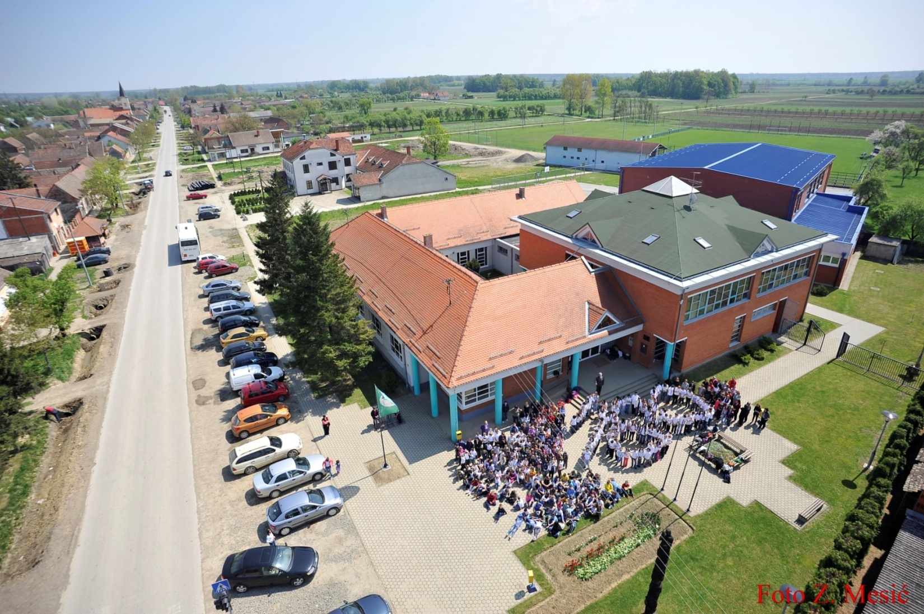
a upravo u čast te obljetnice nastala je i jedna milenijska fotografija gdje su svi naši učenici i djelatnici “stali” u broj 180

Slide 54
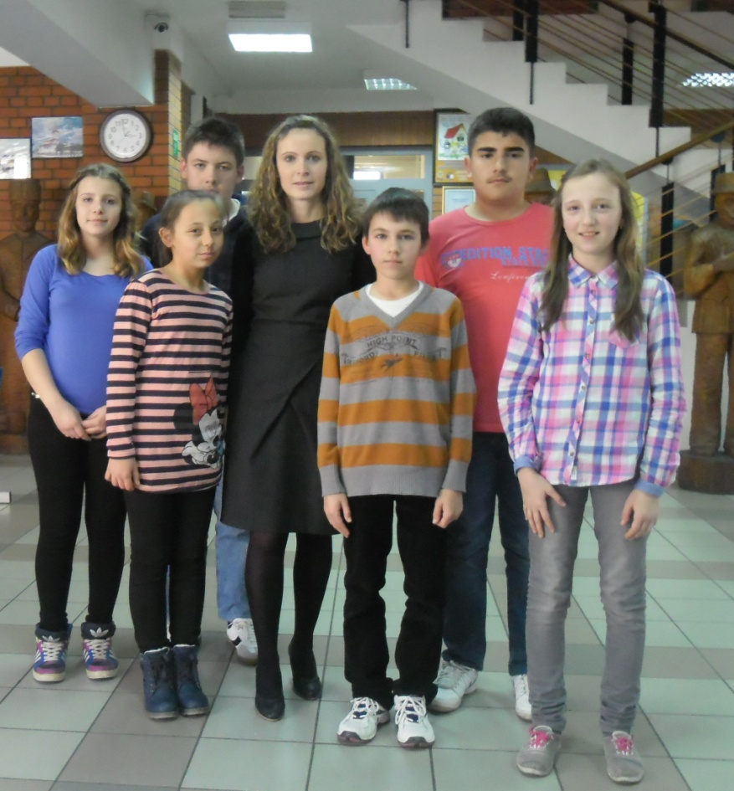
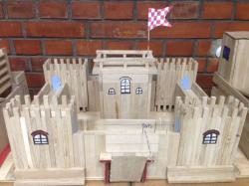
Hvala na pažnji

